Slide 1
Муниципальное дошкольное образовательное учреждение «Детский сад комбинированного вида № 61»
Развлечение в старших группах «Правила дорожные – знать каждому положено!»
Место проведения: автодром.
Количество участников: 29 детей, воспитатели.

Slide 2
Городская акция «Безопасная дорога»
Цель: формировать у детей дошкольного возраста навыков безопасного поведения на улицах, дорогах города в транспорте.
Задачи:
- закрепить правила безопасного поведения через игровые ситуации;
-учить детей применять полученную информацию в практической деятельности;
воспитывать культуру поведения на улице и в транспорте.

Slide 3
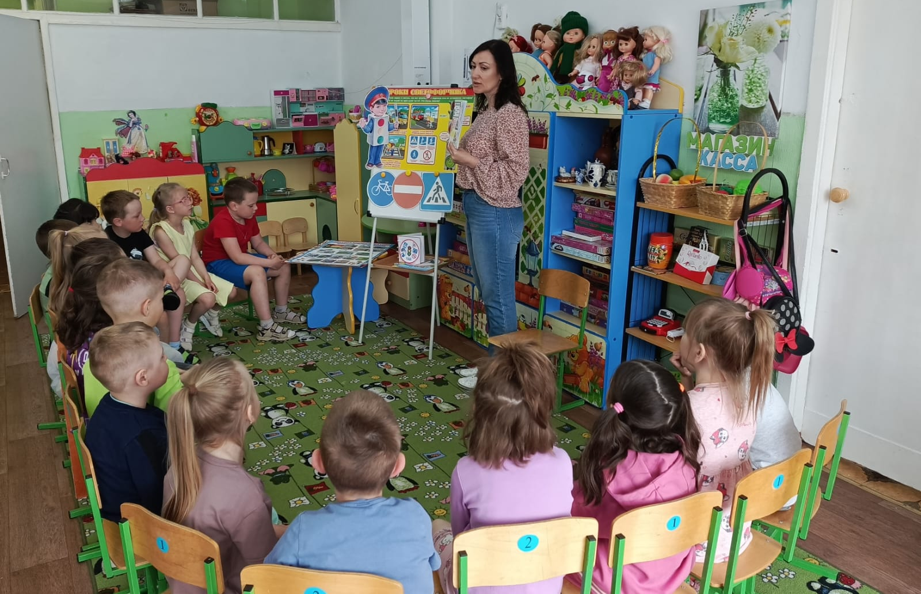
Краткосрочный проект «Азбука дорожного движения» старшая группа «Б»

Slide 4
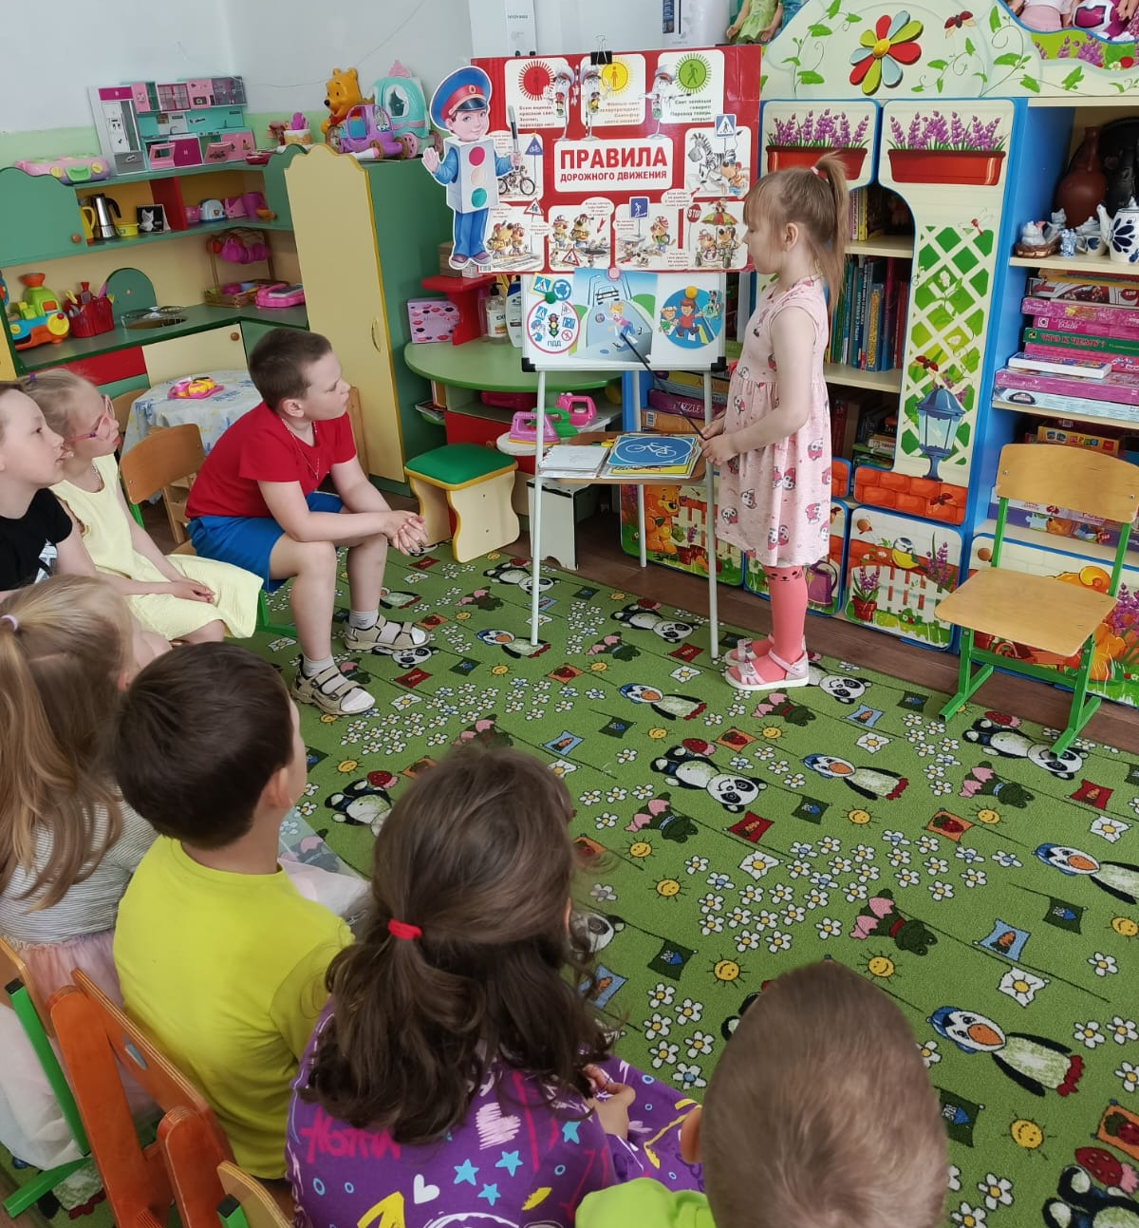
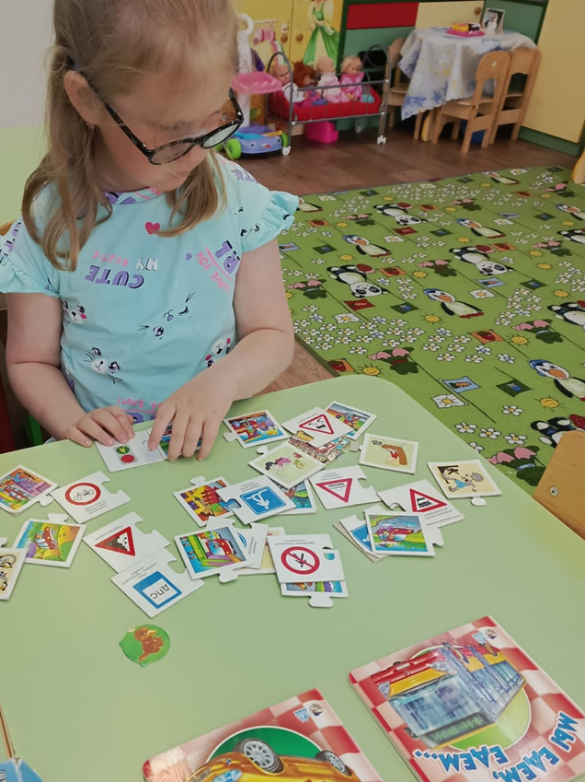
В играх закрепляем полученные знания

Slide 5
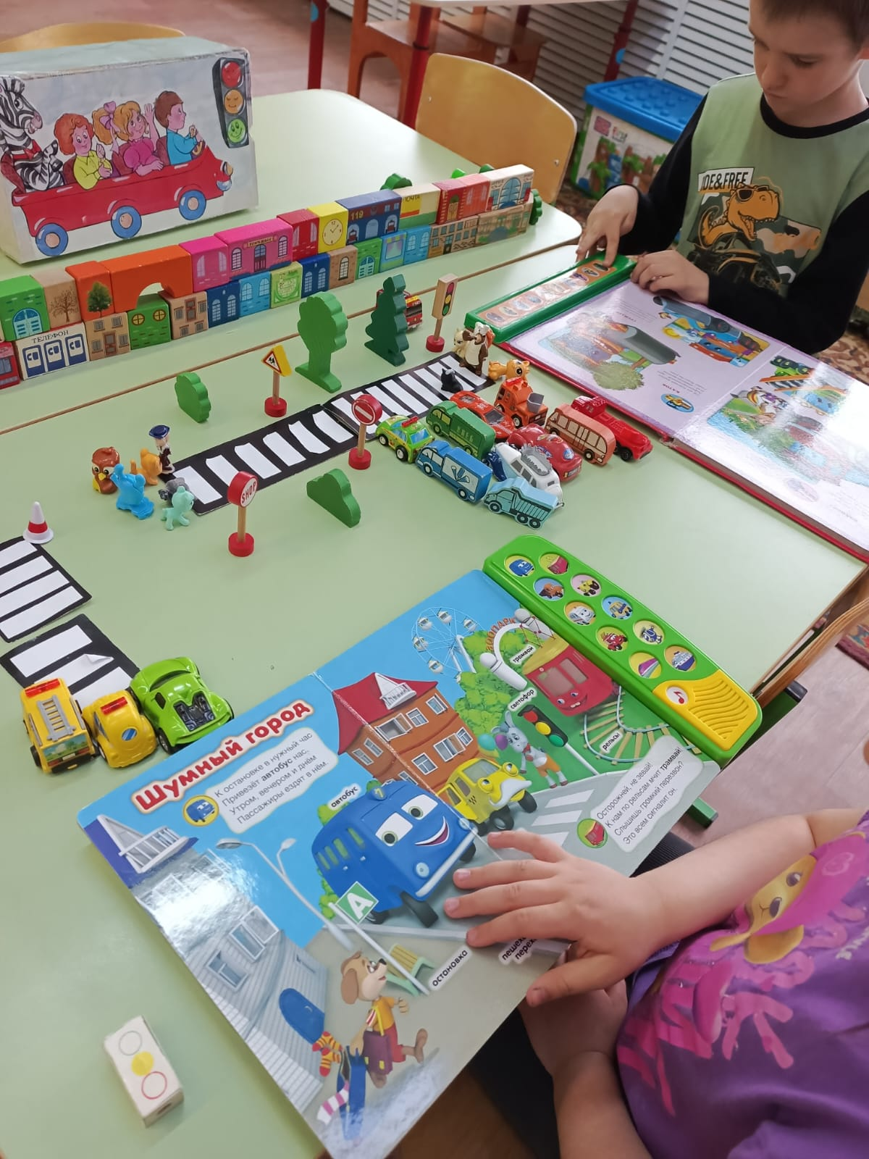
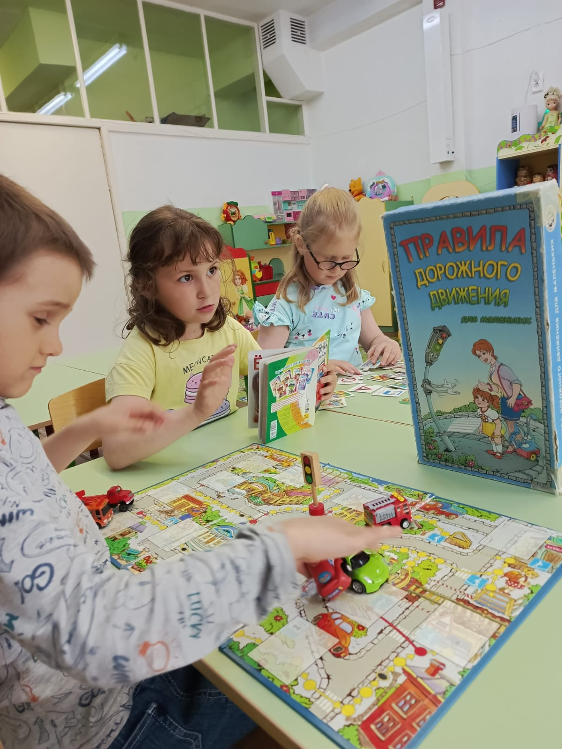

Slide 6
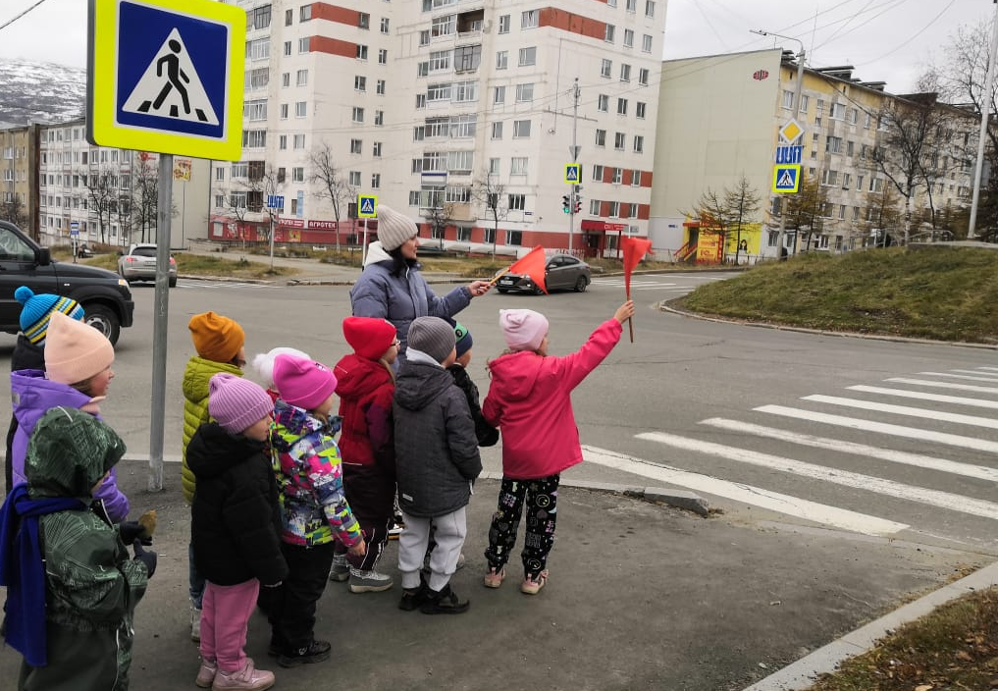
Экскурсия к перекрестку

Slide 7
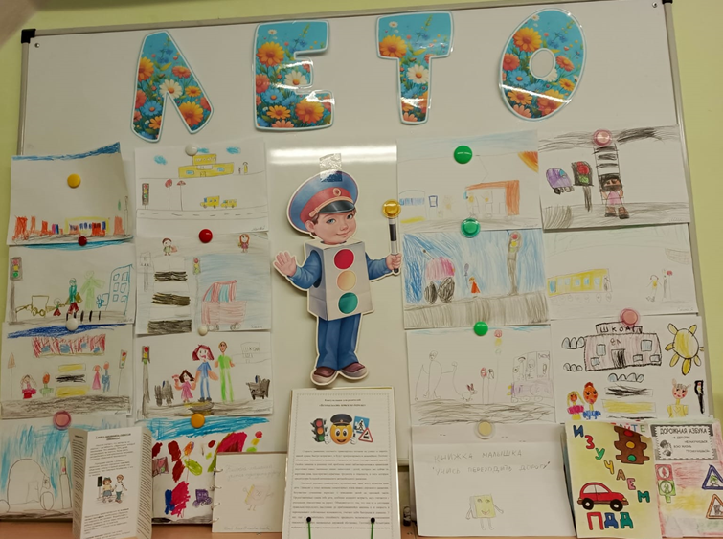
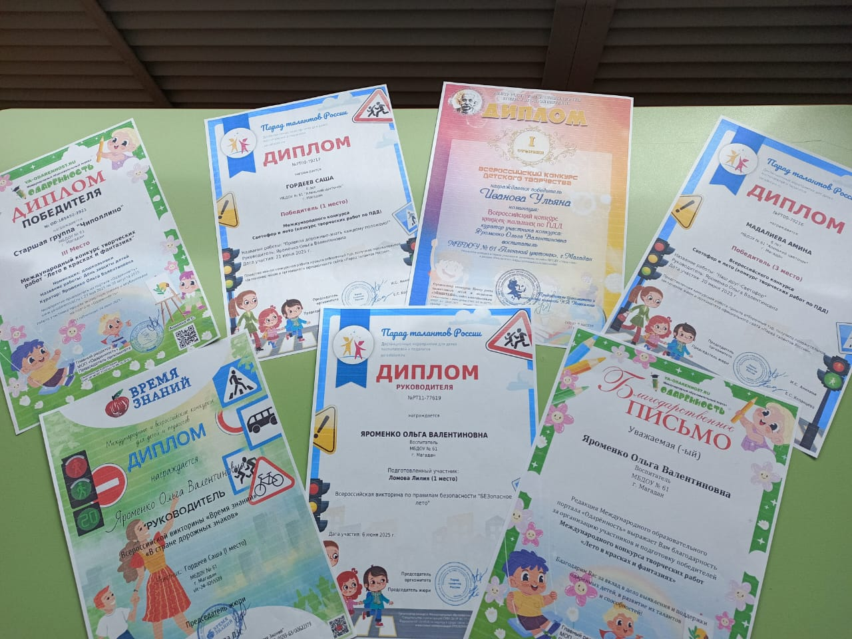
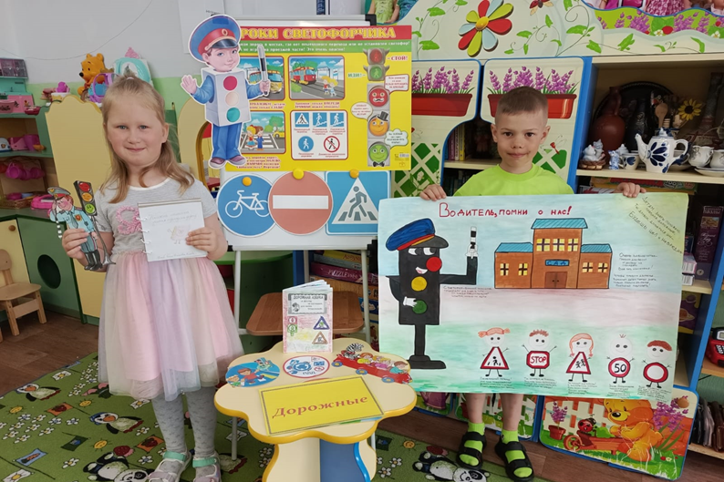
Участие воспитанников в творческих конкурсах по правилам дорожного движения

Slide 8
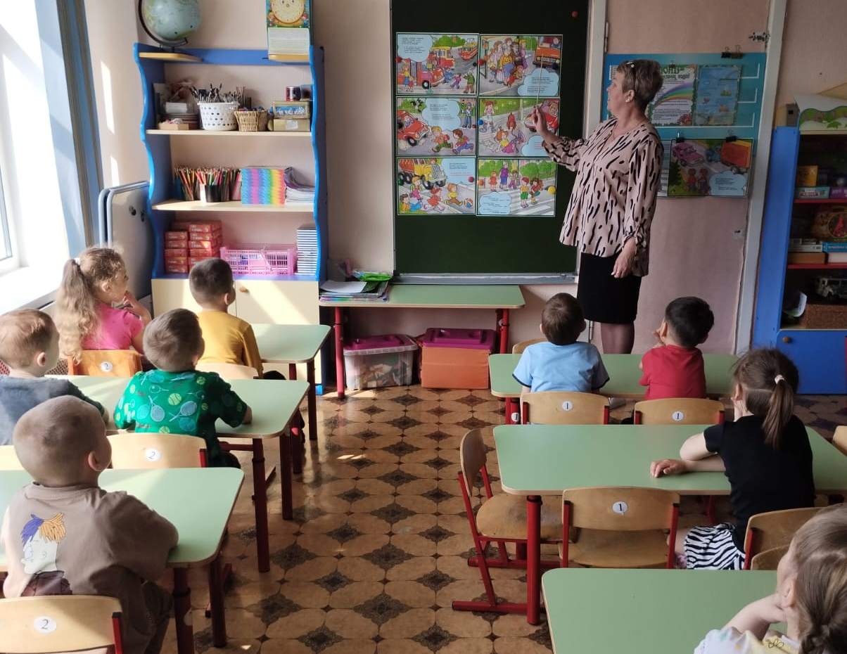
Старшая группа «А» краткосрочный проект

Slide 9
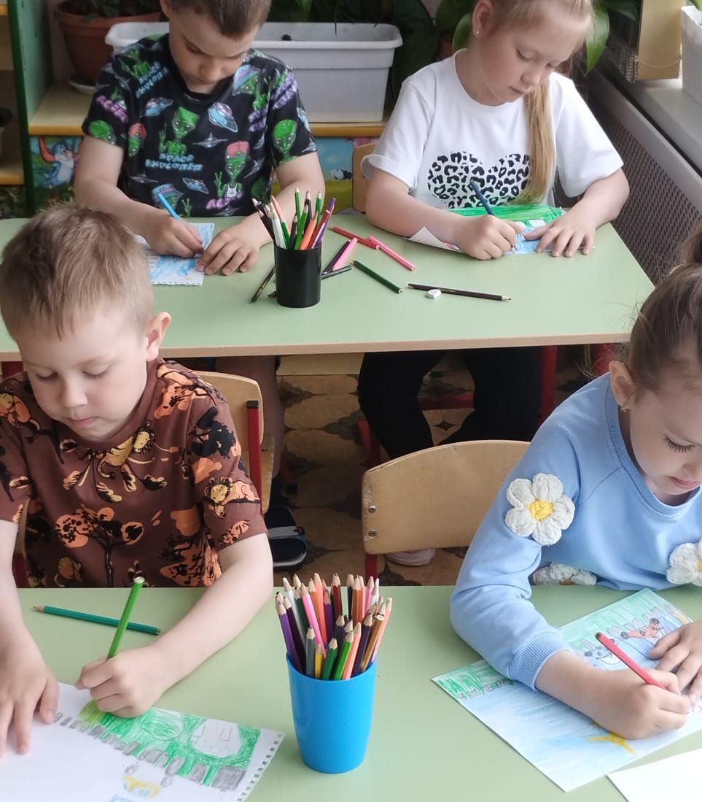
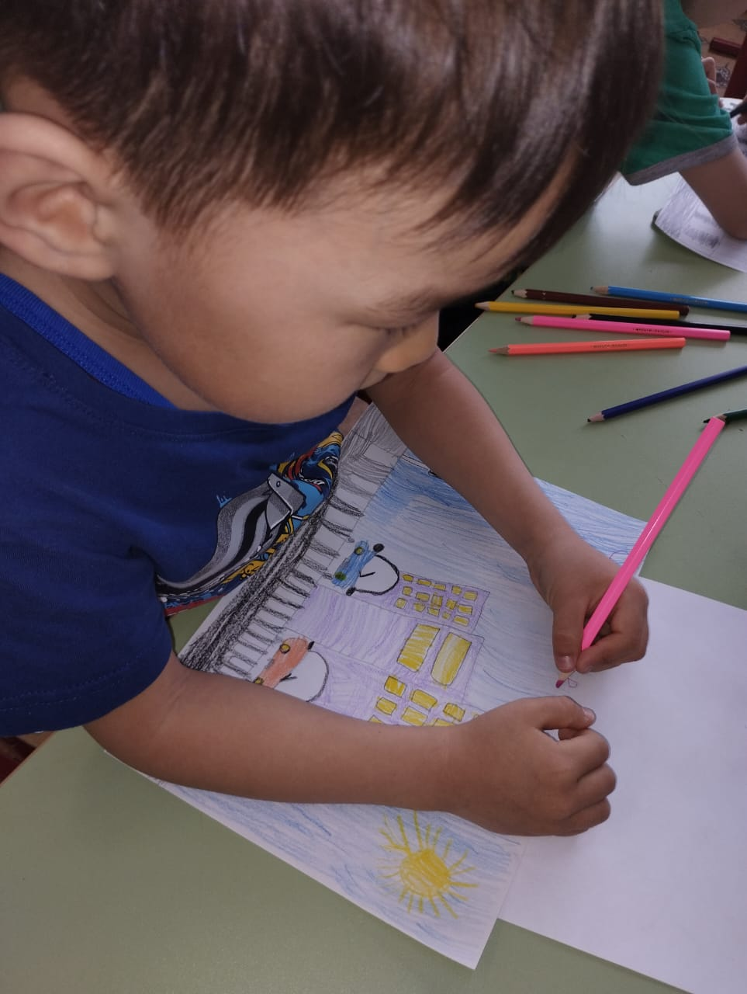
Изготавливаем листовки по правилам дорожного движения

Slide 10
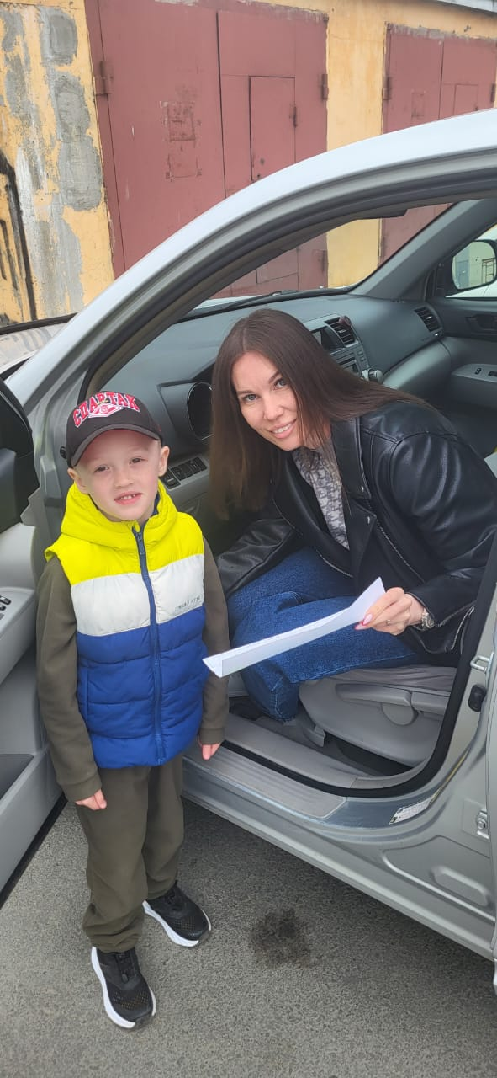
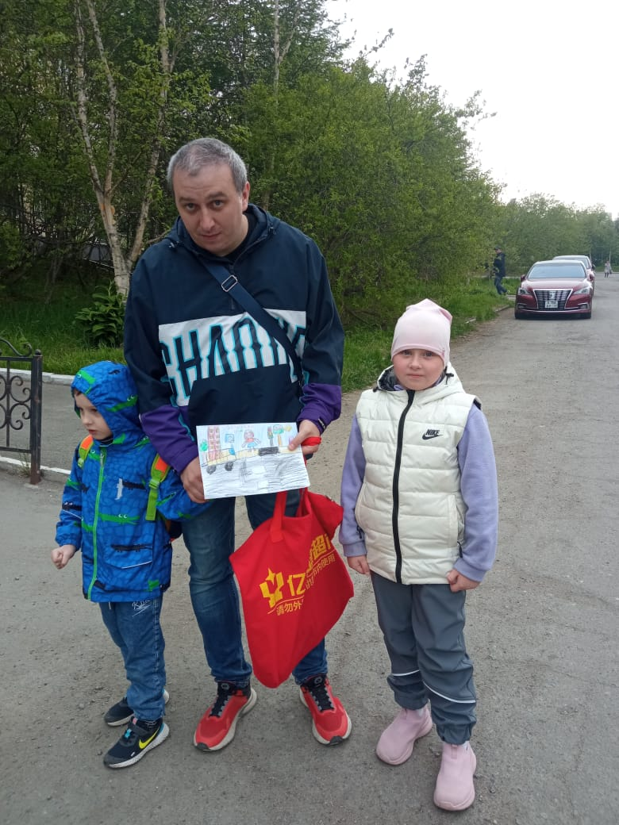
Раздаем листовки прохожим и водителям «Вместе за безопасность дорожного движения»

Slide 11
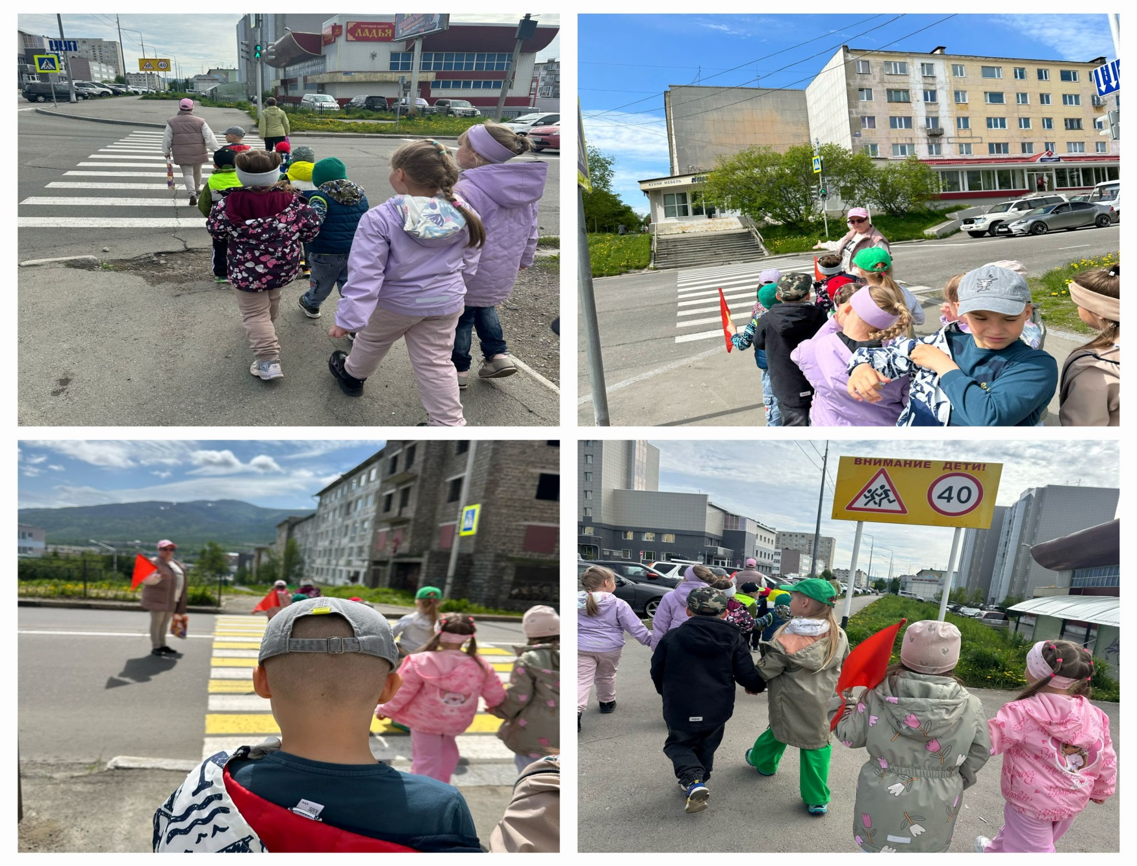
Экскурсия к перекрестку

Slide 12
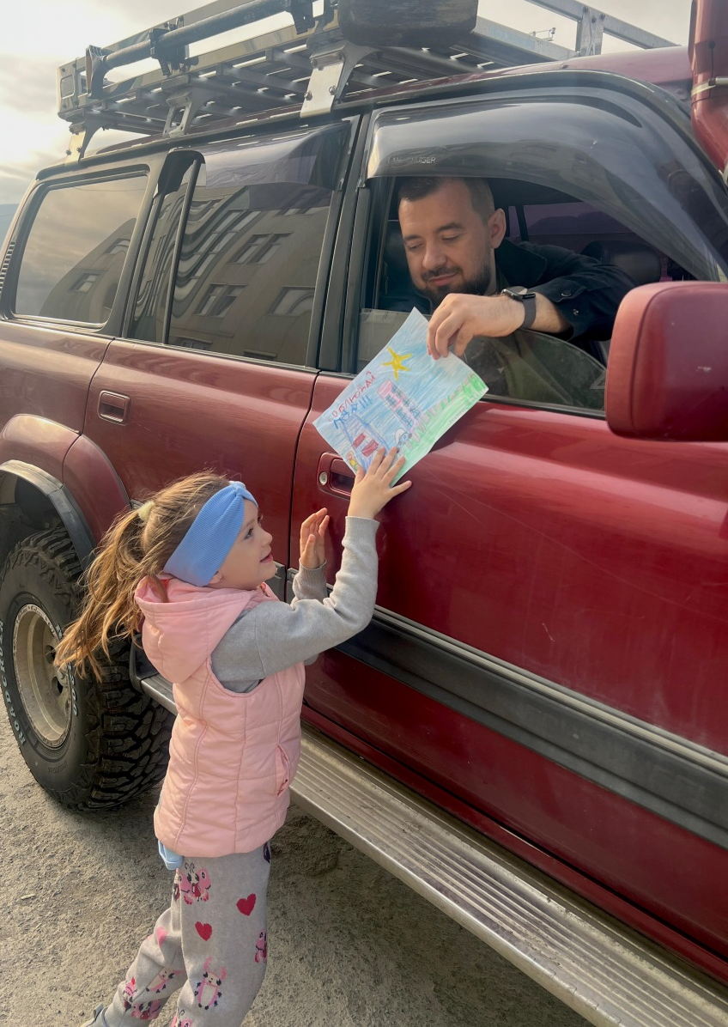
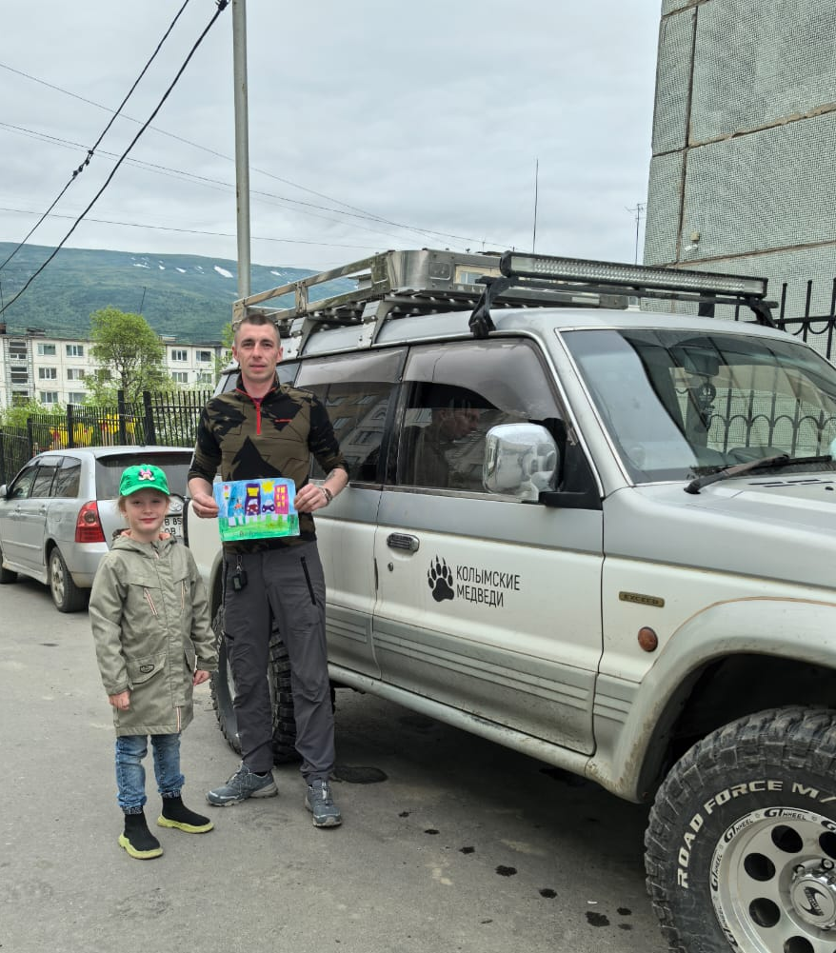
Акция «Вместе за безопасность дорожного движения»

Slide 13
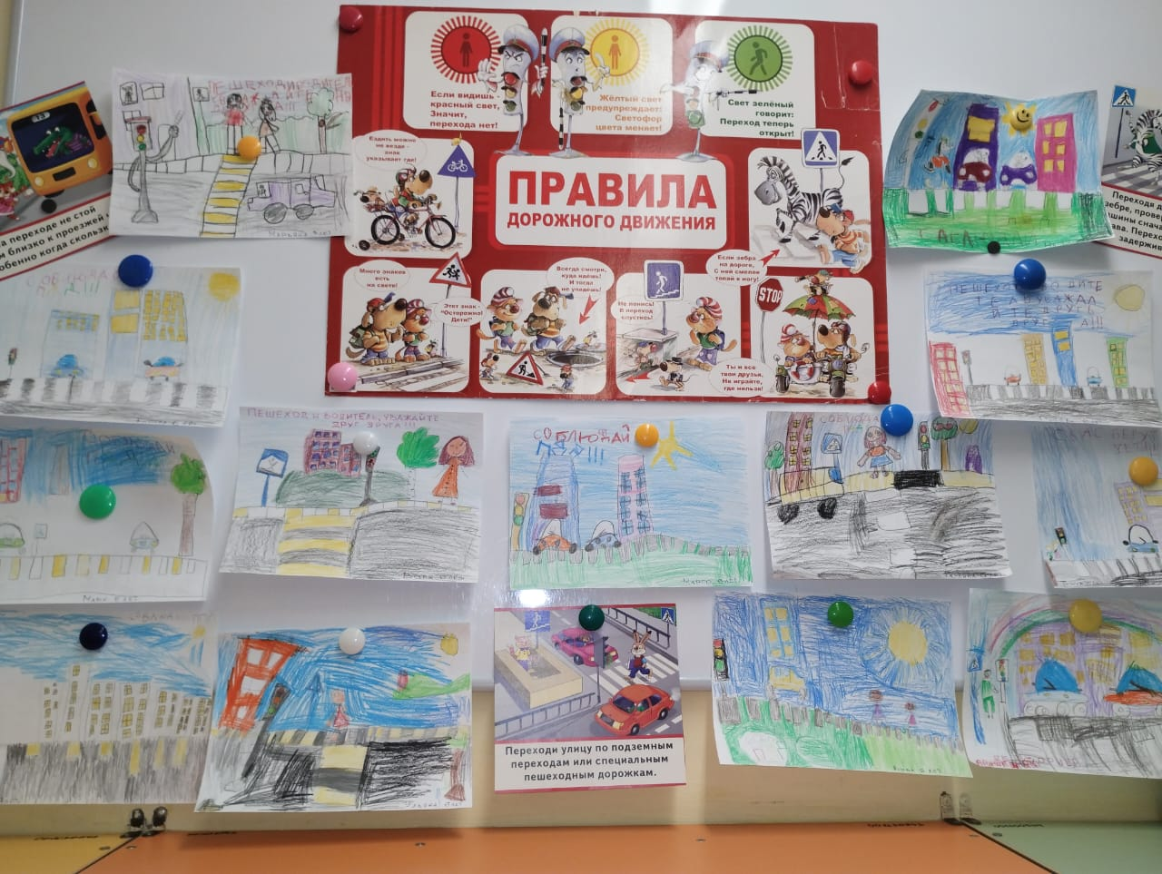
Творчество воспитанников в рамках городской акции «Безопасная дрога»

Slide 14
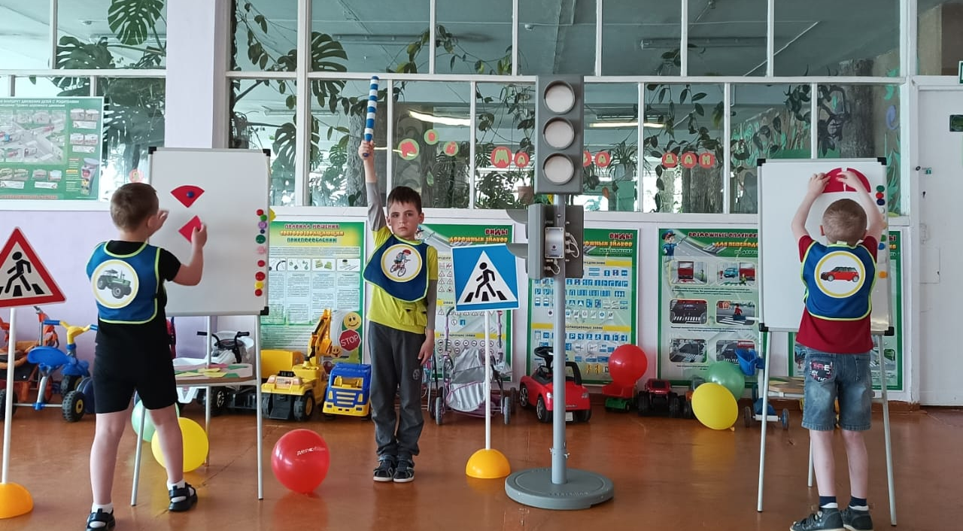
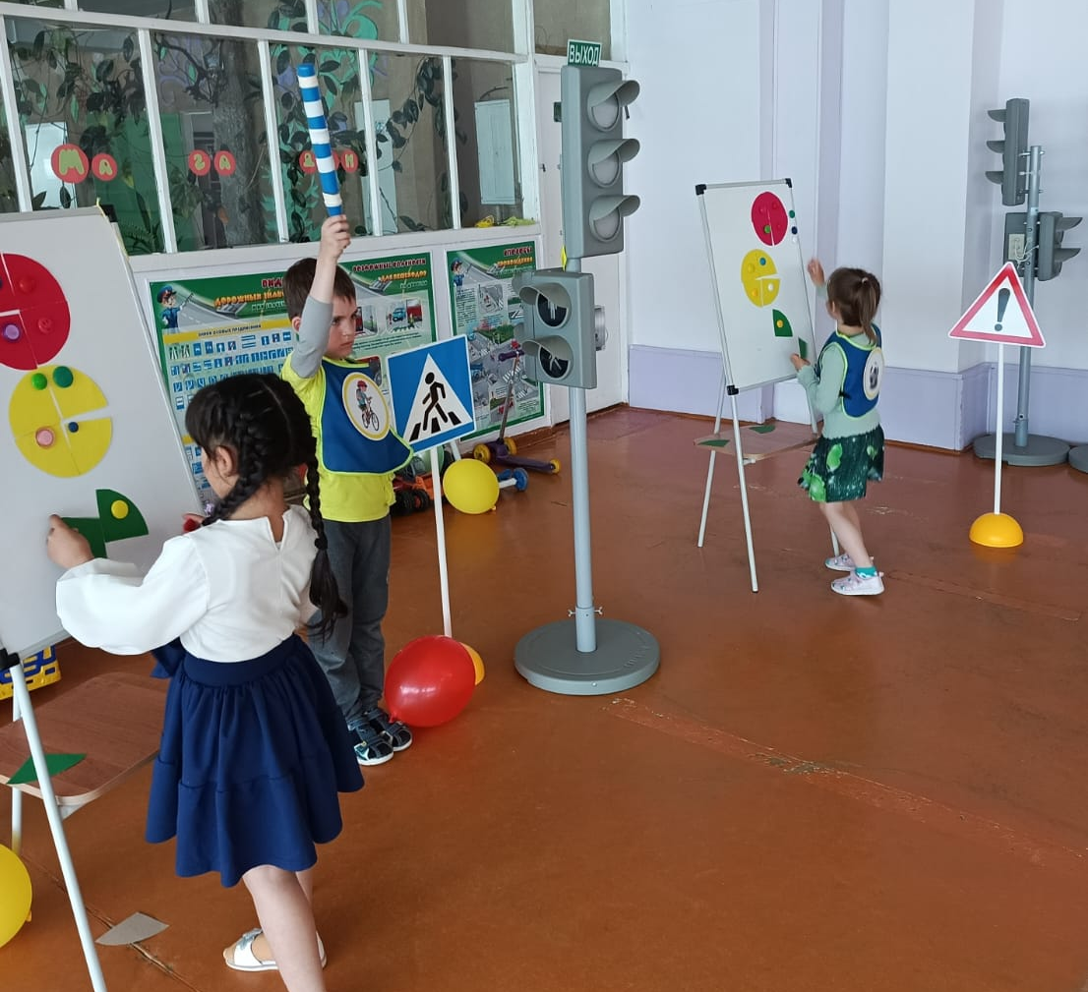
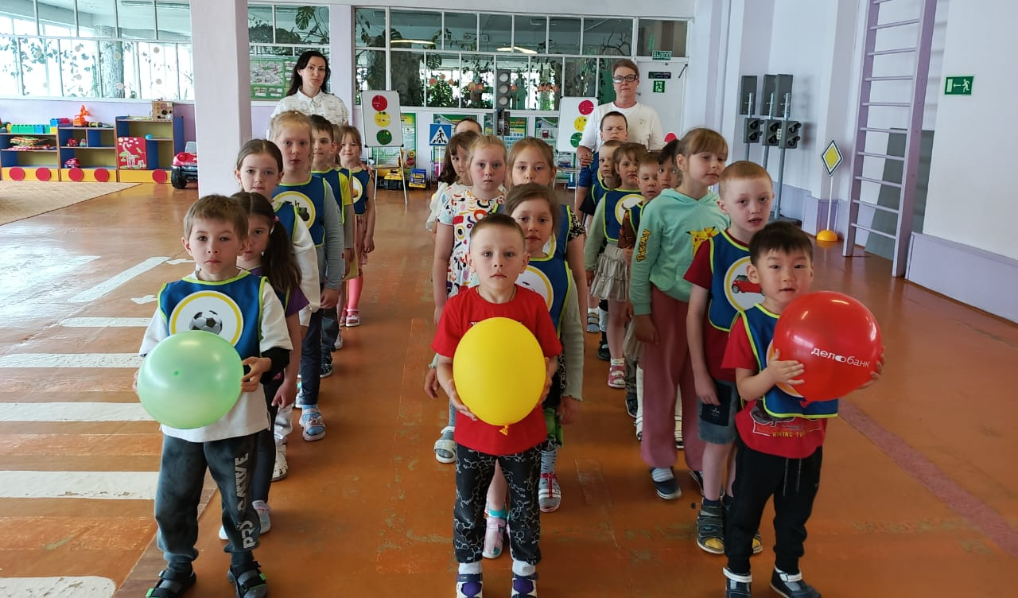
Совместное мероприятие старших групп «Страна дорожных знаков»

Slide 15
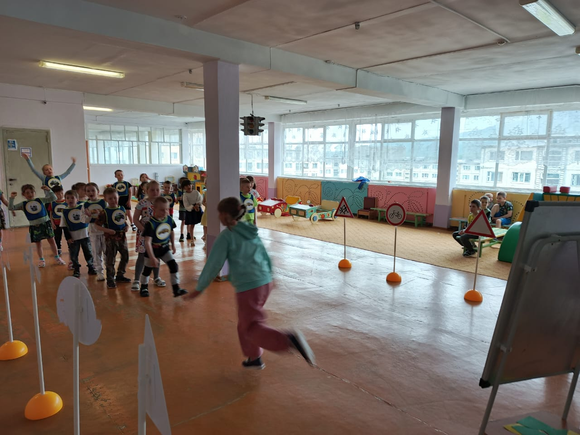
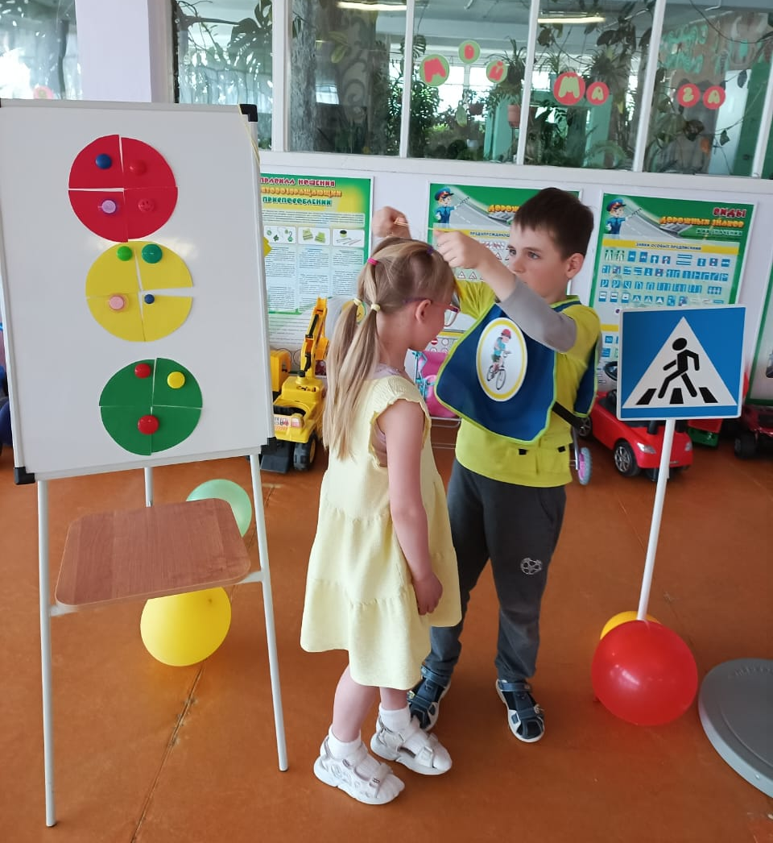
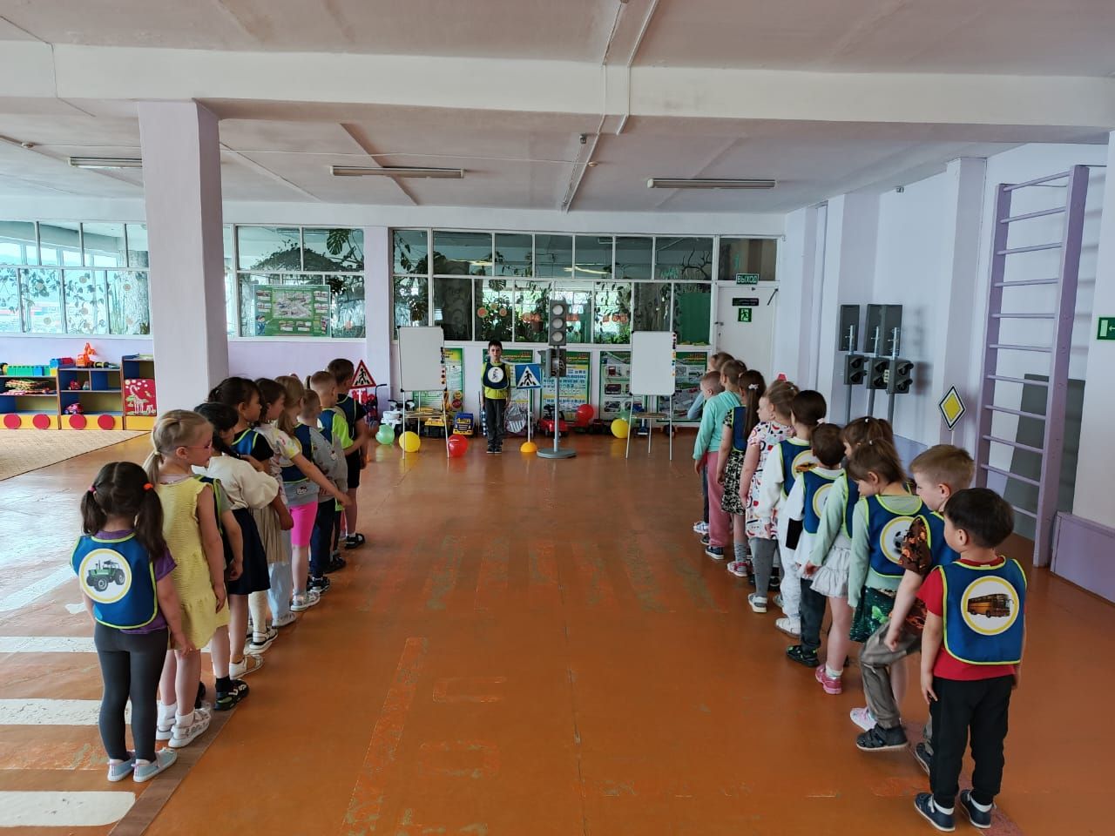

Slide 16
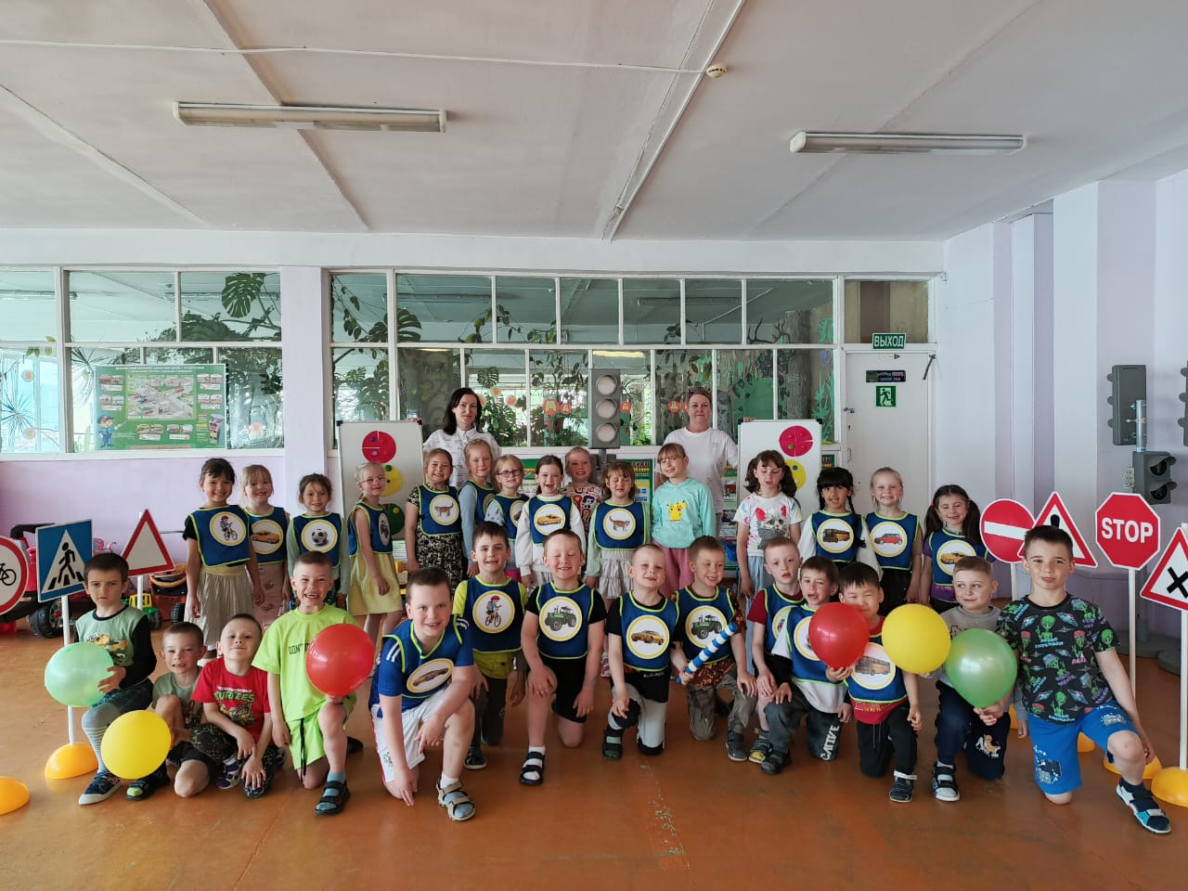
Правила мы знаем – просто класс! Если захотите, мы научим вас!

Slide 17
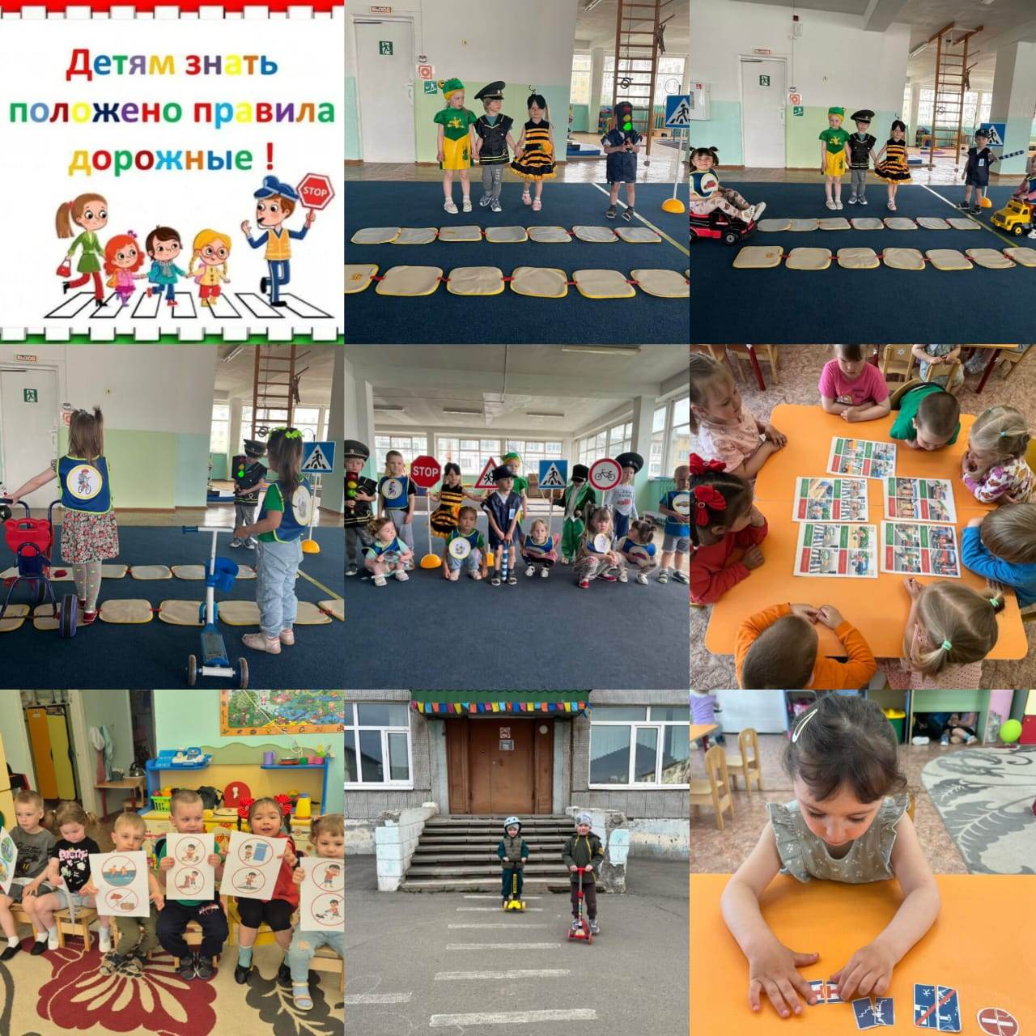
Мероприятия по правилам безопасности на дорогах, поведенные детьми младшей группы

Slide 18
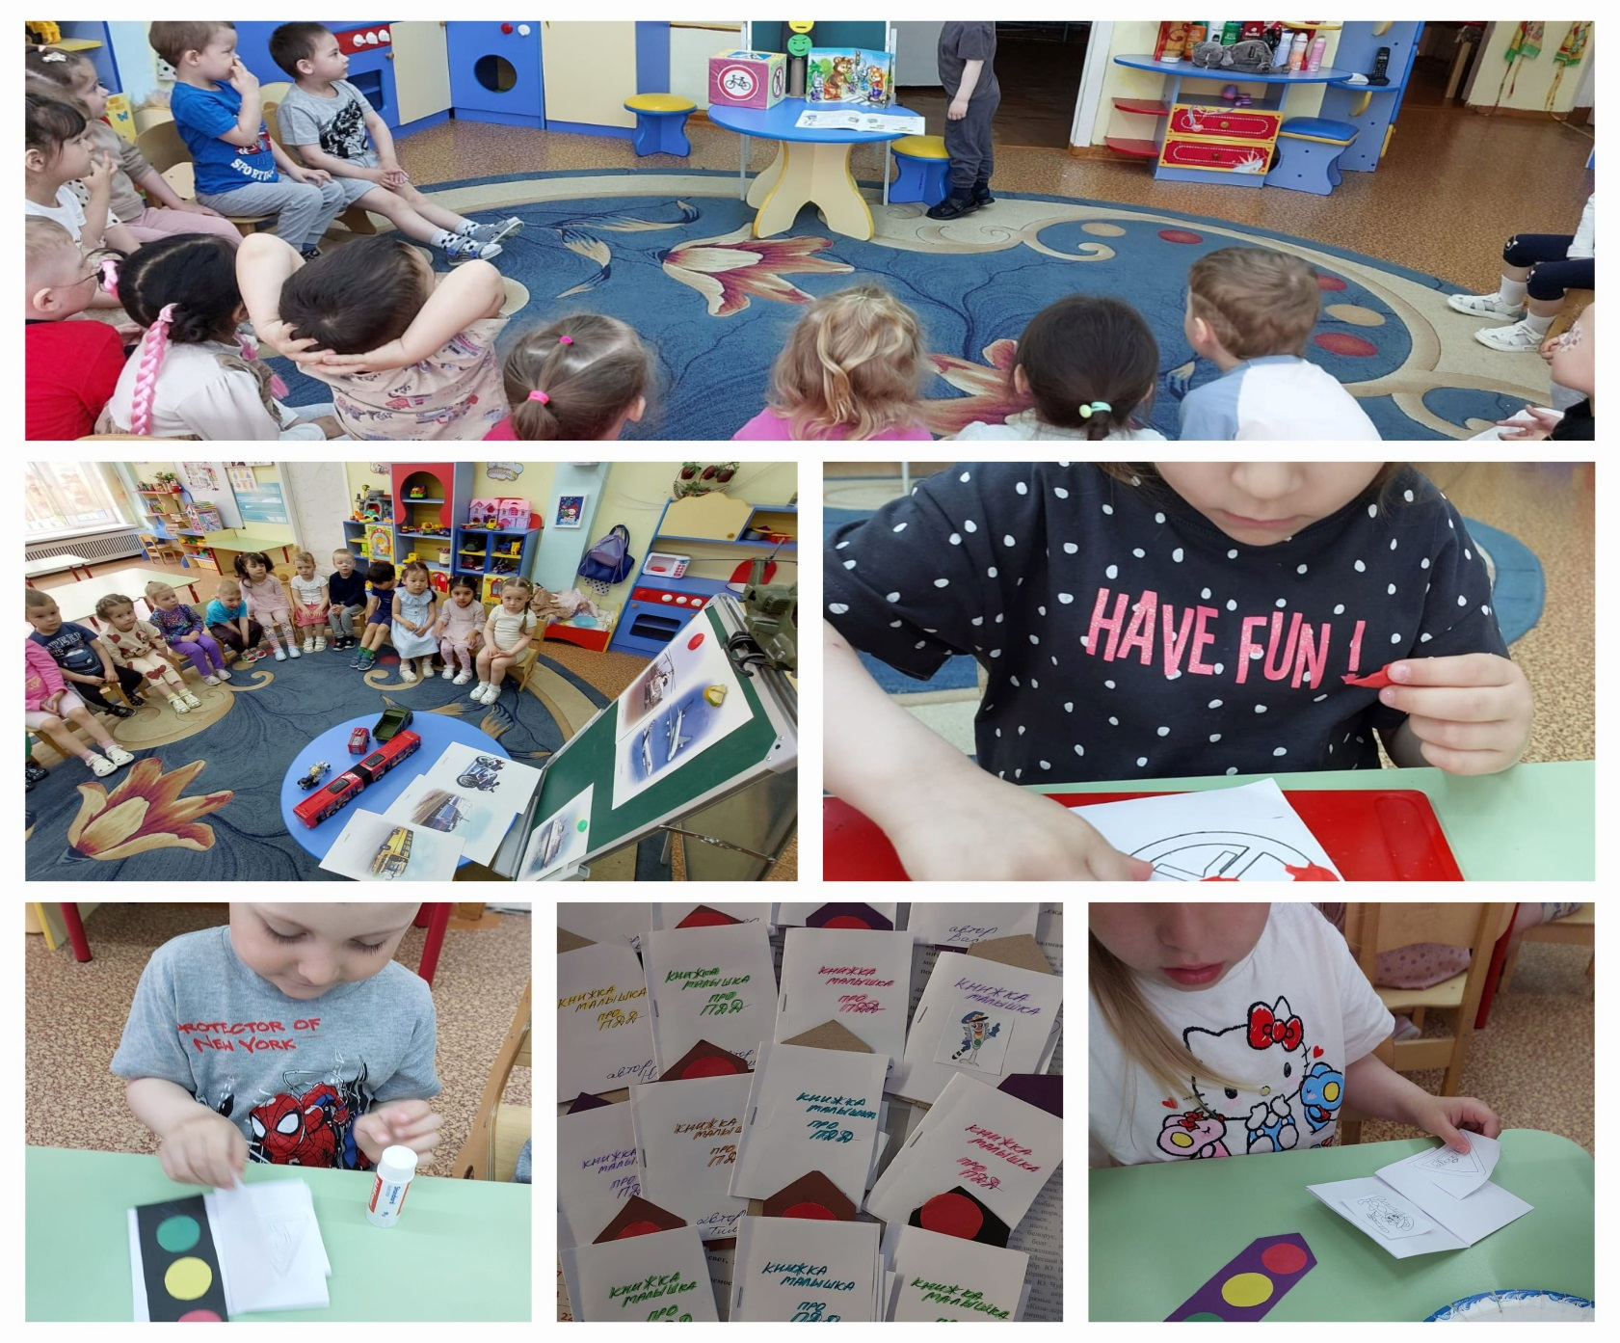
Мини – проект «ПДД не нарушаю!» в младшей группу «А»

Slide 19
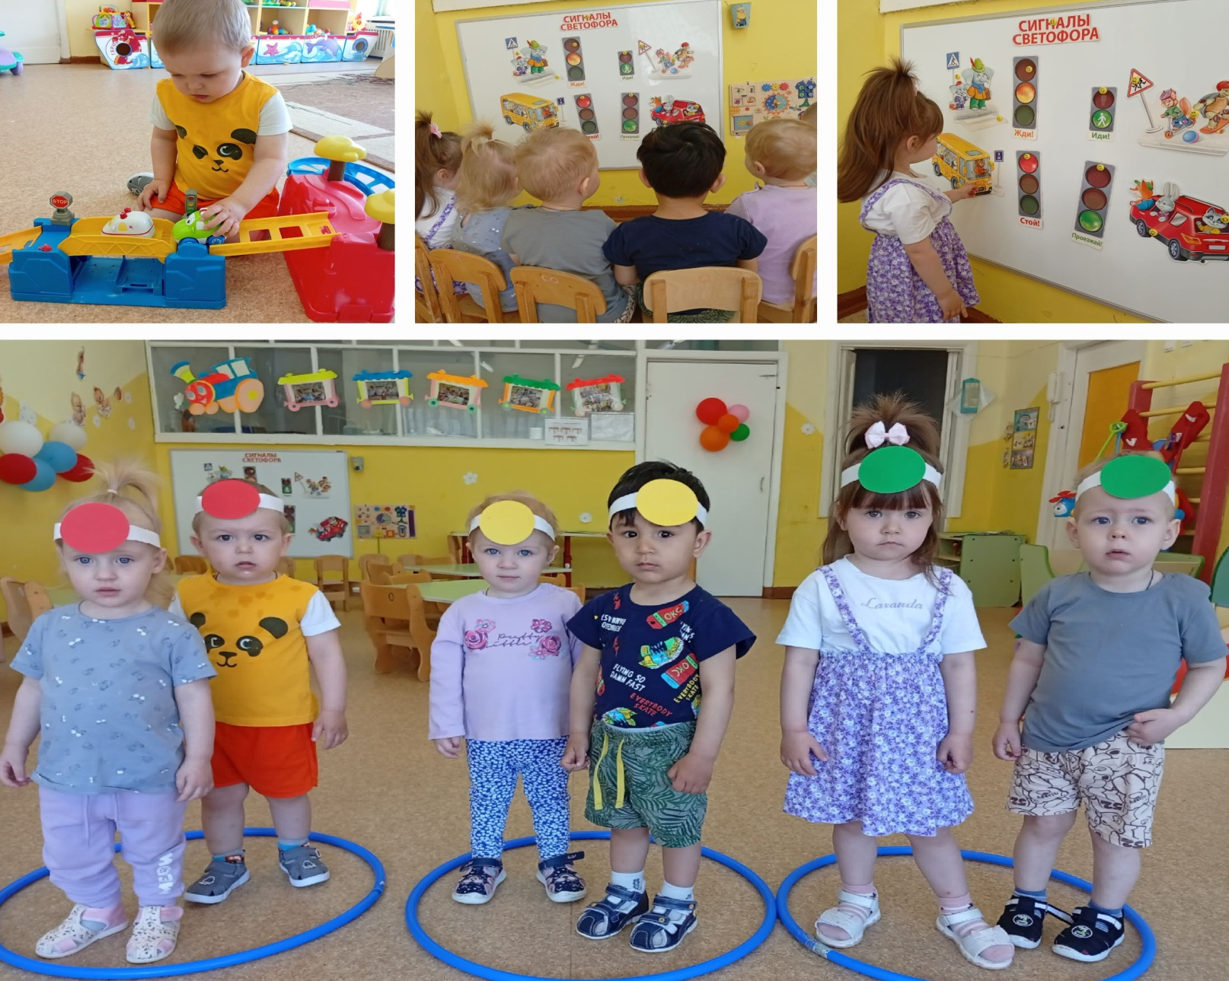
Малыши принимали активное участие в акции «Безопасная дорога» Игра: «Стой. Жди. Иди!

Slide 20
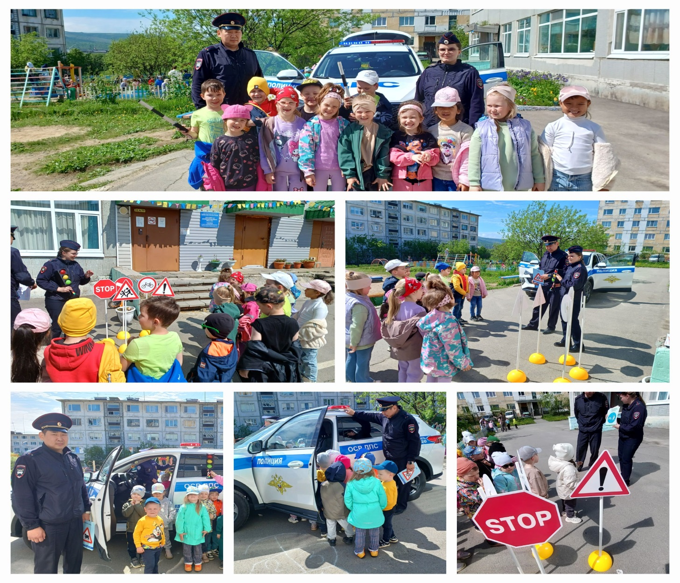
Старший государственный инспектор Лазарева Д.Б., провела с детьми профилактическую беседу о световозвращающихся элементов.

